Slide 1
软件工程
Software Engineering

Slide 2
第6章 软件详细设计
本章内容：
6.1 细节设计的任务与方法
6.2 设计表示法
6.3 结构化程序设计
6.4 结构化定理
6.5 面向数据结构的设计

Slide 3
第6章 软件详细设计
细节设计是软件设计的第二阶段。在这个阶段，由于开发系统内外的人员理论上都使用一种自然语言，因此设计说明最好是用自然语言。很清楚，这个阶段必须定义过程的细节

Slide 4
6.1 细节设计的任务与方法
一般做法是将总体设计与详细设计合并在一起进行。当系统有一定规模时，这两者是分开进行的。详细设计要完成所有设计的细节

Slide 5
6.1.1 细节设计的基本任务
1. 数据结构设计
2. 物理设计
3. 算法设计
4. 界面设计
5. 其他设计
（1）代码设计。（2）输入/输出格式设计。
（3）人机对话设计。（4）网络设计。

Slide 6
6. 编写设计说明书
1）引言：编写目的、背景、定义、参考资料。
2）程序系统的组织结构。
3）程序1（标识符）设计说明：包括功能、性能、输入、输出、算法、流程逻辑、接口。
4）程序2（标识符）设计说明。
5）程序N（标识符）设计说明。
7. 评审

Slide 7
6.1.2 细节设计方法
1. 采用自顶向下、逐步求精的程序设计方法
在需求分析、总体设计中，都采用了自顶向下、逐层细化的方法。
2. 使用三种基本控制结构构造程序
任何程序都可由顺序、选择及重复三种基本控制结构构造。
（1）用顺序方式对过程分解。
（2）用选择方式对过程分解。
（3）用循环方式对过程分解。

Slide 8
3. 组织形式
当参加设计的人员比较多的时候，有可能因为设计员的技术水平、设计风格不同而影响到系统的质量。因此，组织以一个负责全部技术活动的三人为核心小组负责全部技术 。目的是使设计责任集中在少数人身上，利于提高软件质量，并且能有效地提高软件生产率。

Slide 9
6.2 设计表示法
6.2.1 结构化语言
结构化语言是介于自然语言和形式化语言之间的一种类自然语言。结构化语言语法结构包括内外两层
IF、THEN、ELSE、
DO WHILE…ENDWHILE
DO CASE…ENDCASE
等

Slide 10
例6-1：用户要求的自然语言（中文）含义为：如果行李不超过30公斤，那么可以免费托运；如果行李超过30公斤，那么，对头等舱乘客超过部分每公斤收费4元，对普通舱乘客超重部分每公斤收费6元；如果乘客是残疾人，那么，收费减半。
上述需求用结构化语言表示如下：
IF 行李重量W≤30公斤
免交托运费
ELSE
IF 是头等舱乘客
IF是残疾乘客

Slide 11
托运费=（W-30）*2
ELSE /*否则是正常乘客*/
托运费=（W-30）*4
ENDIF
ELSE /*是普通舱乘客*/
IF是残疾乘客
托运费=（W-30）*3
ELSE /*否则是正常乘客*/
托运费=（W-30）*6
ENDIF
ENDIF
ENDIF

Slide 12
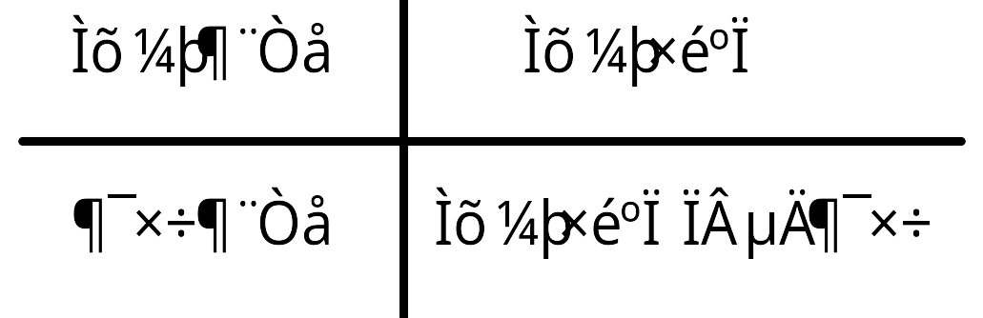
6.2.2 判定表
判定表（Decision Table）是判定树的表格形式，包括四部分：条件定义、条件组合、动作定义和条件组合下的动作。判定表的结构如图6-1所示。
图6-1 判定表的结构

Slide 13
表6-1是结构化语对应的判定表。
条件组合 |  | 1 | 2 | 3 | 4 | 5 | 6 | 7 | 8
条 件 | W>30公斤 | √ | √ | √ | √
 | 头等舱乘客 | √ | √ |  |  | √ | √
 | 残疾乘客 | √ |  | √ |  | √ |  | √
行 动 | （W-30）*2 | √
 | （W-30）*4 |  | √
 | （W-30）*3 |  |  | √
 | （W-30）*6 |  |  |  | √
 | 免费 |  |  |  |  | √ | √ | √ | √

Slide 14
表6-2 行李托运费处理优化判定
条件组合 |  | 1 | 2 | 3 | 4 | 5/6/7/8
条 件 | W>30公斤 | √ | √ | √ | √
 | 头等舱乘客 | √ | √ |  |  | --
 | 残疾乘客 | √ |  | √ |  | --
行 动 | （W-30）*2 | √
 | （W-30）*4 |  | √
 | （W-30）*3 |  |  | √
 | （W-30）*6 |  |  |  | √
 | 免费 |  |  |  |  | √

Slide 15
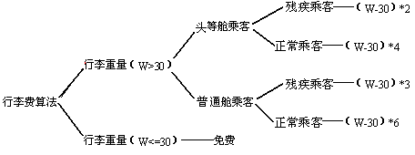
6.2.3 判定树
判定树是判定表的变形，一般情况下它比判定表更直观，且易于理解和使用。
图6-2 判定树

Slide 16
6.3 结构化程序设计
优越性：
1）自顶向下,逐步求精符合解决复杂问题的规律。
2）用先全局后局部、先整体后细节、先抽象后具体的逐步求精过程有清晰的层次结构。
3）使用单入口单出口结构,使得程序执行比较一致
4）控制结构有确定的逻辑模式,源程序清晰流畅。
5）模块化使得软件重用的代码量最大。
6）程序的逻辑结构清晰,有利于程序正确性证明。

Slide 17

6.3.1 程序流程图
流程图的基本元素是处理框、逻辑条件和箭头三种。
1. 处理框
图6-3 流程图的处理框

Slide 18


2. 逻辑条件判断
3. 箭头
图6-4 逻辑条件判断
图6-5 流程图中箭头表示

Slide 19
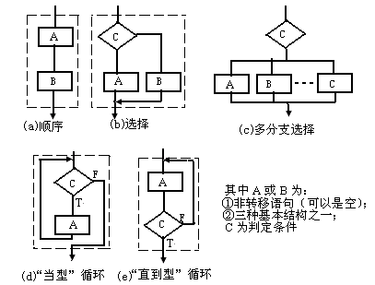
6.3.2 三种基本控制结构
图6-6 程序的三种基本控制结构

Slide 20
（1）顺序型：由几个连续的执行步骤依次排列构成。
（2）选择型：常见的选择结构有简单选择与多分支结构。
（3）循环结构：循环结构一般有先判断（while）当型循环和后判断（until）直到型循环。
任何复杂的程序流程图都应由这三种基本控制结构组合嵌套而成。理如图6-7所示的程序流程图。

Slide 21
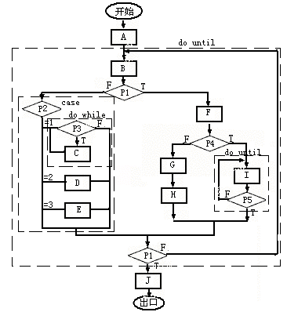
图6-7 嵌套构成的流程图实例

Slide 22
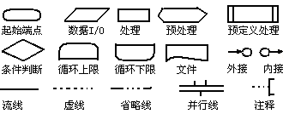
6.3.3 常用符号
图6-8 标准程序流程图符号

Slide 23
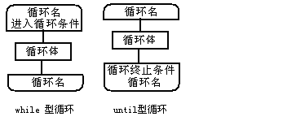
说明：
（1）循环的上下界设有一对特殊的符号。

Slide 24
（2）流线表示控制的流向。
（3）注释符号可以用来标识注释的内容，虚线连接在相关符号上。
（4）判断有一个入口，但是可以有多个可选的出口。在判断条件取值后，有一个且仅有一个出口被激活。多出口的判断即为CASE 结构。

Slide 25
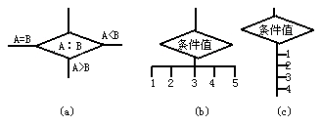
图6-10 多出口判断

Slide 26
（5）虚线表示两个或多个条件间的选择关系。
（6）外接符号与内接符号表示流线在另外一个地方连接，或者表示转向外部或从外部转入。

Slide 27
流程图有如下严重缺点：
（1）存在的第一个问题是由于用流程图本身没有限制，所以可以随心所欲地画控制流程线的流向。
（2）由于使用如图6-6所示流程图的基本结构构造流程图，当遇到多层嵌套的循环，而且每层仅容许一个出口时，那么退出效率就会很差。
（3）高层的宏观控制流程图与低层的微观控制流程的区分问题。
（4）不易表示数据结构。

Slide 28
6.4 结构化定理
6.4.1 程序函数
[定义6-1]：已知一正规程序P，对于每个初始数据状态X，若程序是终止的，那么有确定的最终状态Y，如果对于每个给定的X，值Y是唯一的，那么所有的有序对集合{(X，Y)}就定义了一个函数，称之为程序P的程序函数，记为[P]。

Slide 29
例6-2：程序P为：
t:=x; x:=y; y:=t
那么，对于任意给定的初始数据状态X：（x,y,t），P的最终数据状态将为Y：（y,x,x）。因而，程序函数[P]为：
{（（x,y,t），（y,x,x））}

Slide 30
例6-3：基本程序：
if x<y then z:=y else z:=x endif
程序函数为:
{（（x,y,z），（x,y,max（x,y）））}
这一程序函数也可以利用条件规则形式给出，即：
{（（x,y,z）| x<y→z:=y Λ x ≥ y→z:=x}

Slide 31
例6-4：下面给出三种基本控制结构的程序函数：
顺序：
[F; G] ={（x,y）| y=G°F（x）}
分支：
[if P then F else G ] = {（x,y）|（P（x）→ y=F（x）Λ¬ P（x）→ y:=G（x）}
循环：
[while-do] = {（x,y）| ∃k ≥ 0 （（∀j,1j<k） （¬P°Fj（x））
（Λ P°Fk（x）→ y:=Fk（x）））}

Slide 32
[定义6-2]：如果程序P1和P2有相同的程序函数，称P1和P2是函数等价的，简称P1和P2是等价的。

Slide 33
6.4.2 基本定理
[定理6-1]：任一正规程序都可以函数等价于一个由基集合{序列，if-then-else，while-do}产生的结构化程序。
实际上只要能证明可以将任一正规程序转换成等价的结构化程序即可证明该定理。
[定理6-2]：如果不增加辅助变量、不增加额外计算或不改变程序的执行顺序，那么必然存在不能用if-while表示的构造。

Slide 34
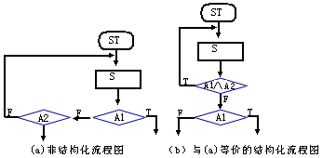
（a）非结构化流程图 （b）与（a）等价的结构化流程图
图6-11 改变构造执行顺序

Slide 35
[定理6-3]：在定理6-1的假设条件下，if-while构造的充分必要条件是：该构造不包含两个（或两个以上）的出口循环。
[定理6-4]：若允许增加辅助变量，或增加额外计算，或改变程序的执行顺序，问题解的任何算法都可以表示为结构化构造。

Slide 36
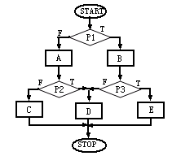
图6-12 非结构化流程图

Slide 37
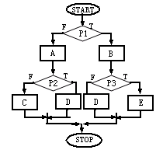
图6-13 与图6-12等价的结构化流程图

Slide 38
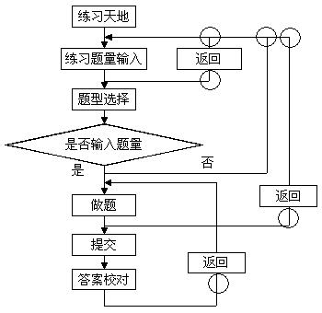
6.4.3 常见错误
（1）在流程图中，漏画流程方向
图6-14 漏画流程方向

Slide 39
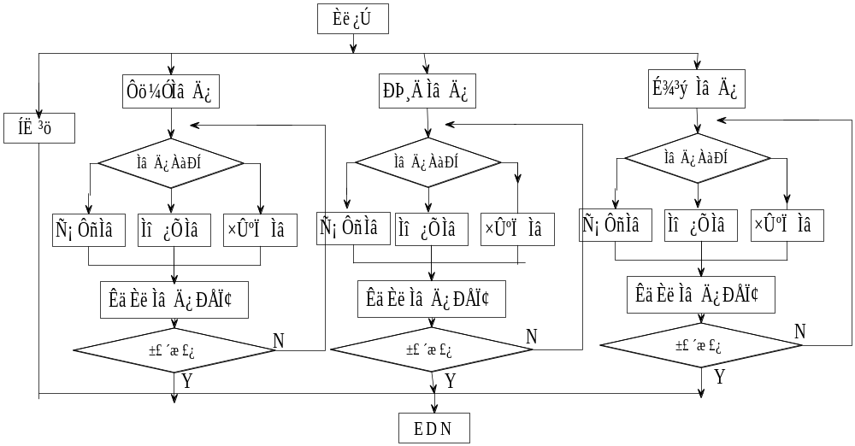
（2）在流程图中，没有进行抽象与归纳
图6-15 没有进行抽象与归纳

Slide 40
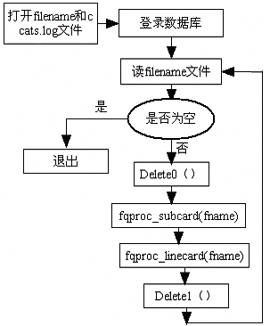
（3）在流程图中，随意的用一些图形符号
图6-16 随意的用一些图形符号

Slide 41
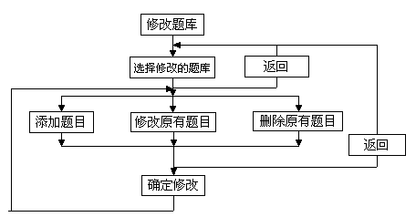
（4）在流程图中没有出口
图6-17 没有出口

Slide 42
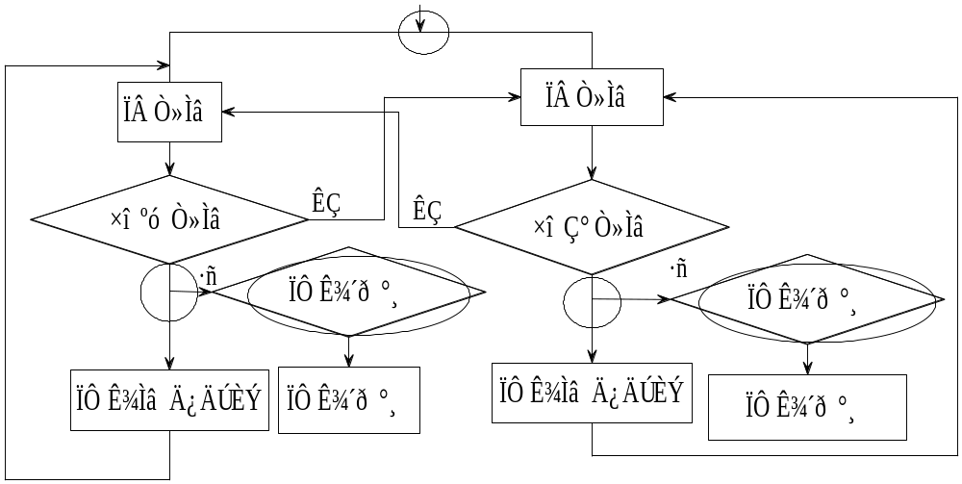
（5）在流程图中，随意使用图形符号和流向箭头。
图6-18 随意使用图形符号和流向箭头

Slide 43
6.4.4 过程设计语言
过程设计语言（Process Design Language，简称PDL）是在伪码的基础上，扩充了模块的定义与调用、数据定义和输入输出而形成的。它的控制结构与伪码相同。PDL是一种用于描述模块算法设计和处理细节的语言。PDL与在前面介绍的结构化语言的结构相似，一般分为内外两层语法。

Slide 44
1. PDL特点
（1）描述处理过程的说明性语言没有严格的语法。
（2）具有模块定义和调用机制，开发人员应根据系统编程所用的语种，说明PDL表示有关程序结构。
（3）具有数据说明机制，包括简单的与复杂的数据说明。
（4）所有关键字都有固定语法，以便提供结构化控制结构、数据说明和模块的特征。

Slide 45
2. 程序结构
（1）顺序结构。
采用自然语言描述顺序结构：
处理S1
处理S2
…
处理Sn

Slide 46
（2）选择结构。
① IF–ELSE结构。
IF 条件 IF 条件
处理S1 或 处理S
ELSE ENDIF
处理S2
ENDIF

Slide 47
② IF–ORIF–ELSE 结构。
IF 条件 1
处理 S1
ORIF 条件 2
…
ELSE 处理 Sn
ENDIF

Slide 48
③ CASE结构。
CASE OF
CASE（1）
处理S1
CASE（2）
处理 S2
…
ELSE 处理 Sn
ENDCASE

Slide 49
（3）重复结构。
① FOR结构。
FOR I=1 TO n
循环体
END FOR

Slide 50
② WHILE结构。
WHILE 条件
循环体
ENDWHILE
③ UNTIL结构。
REPEAT
循环体
UNTIL 条件

Slide 51
（4）出口结构。
① ESCAPE结构（退出本层结构）。
WHILE条件
处理S1
ESCAPE L IF 条件
处理S2
ENDWHILE
L：…

Slide 52
② CYCLE结构（循环内部进入循环的下一次）。
L：WHILE 条件
处理S1
CYCLE L IF 条件
处理S2
ENDWHILE

Slide 53
（5）扩充结构。
① 模块定义。
PROCEDURE模块名（参数）
…
RETURN
END
② 模块调用。
CALL模块名（参数）

Slide 54
③ 数据定义。
DECLARE属性 变量名，…
属性有：字符、整型、实型、双精度、指针、数组及结构等类型。
④ 输入/输出。
GET（输入变量表）
PUT（输出变量表）

Slide 55
3. PDL应用
用PDL来描述示例。
PROCEDURE 函数名（ ）
清屏； 显示××系统用户界面；
COUT（“请输入用户注册号：”）；
CIN （password）；
IF password＜＞系统注册号
提示警告信息；
重新输入/退出运行
ENDIF

Slide 56
显示本系统主菜单；
DO WHILE（true）
CIN（用户选择XYZ）；
IF XYZ=“退出”
Break；
ENDIF
调用相关的模块完成用户选择功能；
END；
清屏；
RETURN
END

Slide 57
PDL应用优点
（1）可作为注释嵌入在源程序中一起作为程序的文档，并可同高级程序设计语言一样进行编辑、修改，有利于软件的维护。
（2）提供的机制较全面，为保证详细设计与编码的质量创造了有利条件。
（3）有关资料表明，目前已有PDL多种版本为自动生成相应代码提供了便利条件。所以，利用PDL可自动生成程序代码，提高软件生产率。

Slide 58
6.5 面向数据结构的设计
面向数据流的设计（SD方法）和面向数据结构的设计（JSP方法）的共同点都是数据信息驱动的，都试图将数据表示转换成软件表示，不同之处在于面向数据结构的设计不利用数据流图，而根据数据结构的表示来设计。
Jackson方法把问题分解为可由三种基本结构形式表示的各部分层次结构。

Slide 59
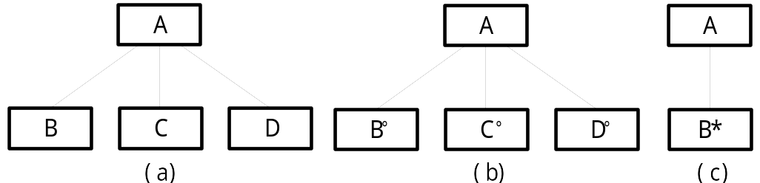
6.5.1 Jackson图
1. Jackson图的表示
1）顺序结构
2）选择结构
3）重复结构
图6-19 Jackson图

Slide 60
2. Jackson图的优点
（1）便于表示层次结构，是对结构进行自顶向下分解的有力工具。
（2）形象直观可读性好。
（3）既能表示数据结构也能表示程序结构（因为程序结构也只有上述三种基本类型）。

Slide 61
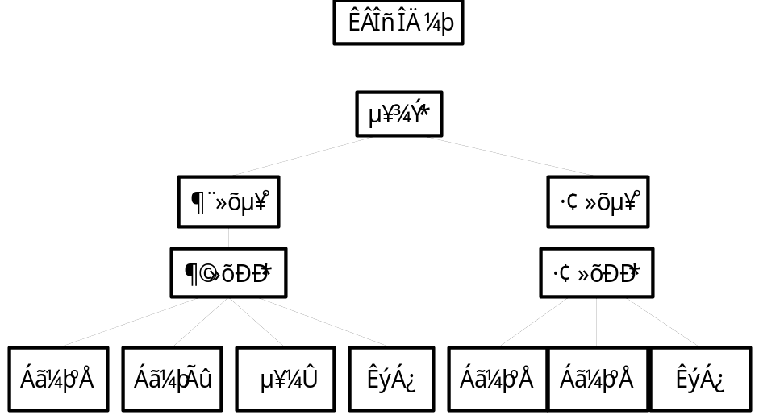
3. Jackson图应用
图6-20 事务文件的Jackson结构图

Slide 62
6.5.2 纲要逻辑
纲要逻辑是类似于伪码的一种语言表示工具，与Jackson结构图对应，用于将Jackson结构图表示的程序结构转换为语言表示。
顺序、选择、重复结构对应的纲要逻辑为：
（1）顺序结构。
A seq
B
C
D
A end

Slide 63
（2）选择结构。
A sel 条件1
B
alt条件2
C
alt条件3
D
A end
（3）重复结构。
A iter until（或while）条件
B
A end

Slide 64
6.5.3 Jackson方法
面向数据结构设计的Jackson方法主要由如下几个步骤组成：
（1）确定要处理的数据结构，并绘制出其Jackson图。首先要考查问题环境，确定要处理的输入数据结构和输出数据结构，并用Jackson图分别描绘出这些数据结构。
（2）找出输入数据与输出数据结构的对应关系。所谓对应关系是指有直接因果关系，在程序中可以一起处理的数据单元。对于重复出现的数据单元必须是重复的次数和次序都相同才算有对应关系。

Slide 65
（3）确定程序结构。下面四条规则用于从数据结构的Jackson图导出程序结构的Jackson图。
① 为每对有对应关系的数据单元，按照它们在数据结构中的层次（如果在输入数据结构与输出数据结构中不同的层次，那么以较低的层次为参照），在程序结构的相应位置画上一个程序框。
② 根据输入结构中剩余的每个数据单元所在的层次，在程序结构图的相应层次分别画上一个程序框。
③ 根据输出结构中剩余的每个数据单元所在的层次，在程序结构图的相应层次分别画上一个程序框。

Slide 66
④ 对于数据结构图中同时以选择出现和循环出现的数据单元，增加一个中间层次的程序框。
（4）列出所有操作和条件，并把它们分配到程序结构的适当位置。
（5）用习惯的详细设计工具表示。

Slide 67
6.5.4 JSP应用
1. 问题陈述
2. 建立输入、输出数据结构
（1）输入数据
（2）输出数据
（3）找出输入、输出数据结构中有对应关系的单元
（4）导出程序结构
（5）列出并分配操作与条件
（6）用纲要逻辑写出程序

Slide 68
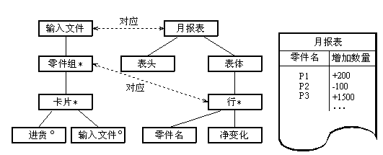
（a）输入数据结构 （b）输出数据结构 （c）输出表
图6-21 某仓库系统输入、输出数据结构

Slide 69
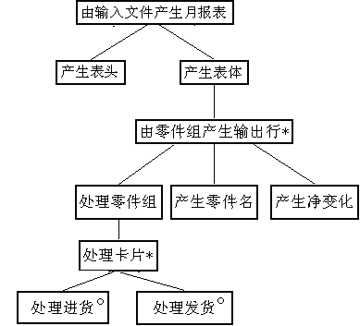
图6-22 某仓库系统程序结构

Slide 70
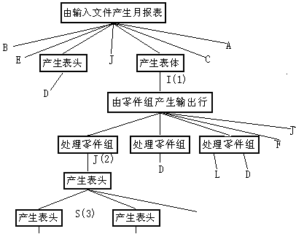
图6-23 分配操作后的程序结构图

Slide 71
6.5.5 JSD方法
1. JSD概述
1）JSD的基本思想
（1）分而治之的原则。
（2）确定实体。
（3）建立顺序进程。

Slide 72
2）JSD方法的特点
（1）建立现实世界的模型，确定用户的功能需求。
（2）且顺序进程的网络描述需求。
（3）JSD描述的需求原则上是可以直接执行的。（4）开发过程不再沿用分析、设计及编程的模式，而是突出需求分析，把编程分散在各个步骤中陆续进行。

Slide 73
2. 基本概念
1）现实和系统
2）顺序进程
3）进程间的联系
4）模型和功能

Slide 74
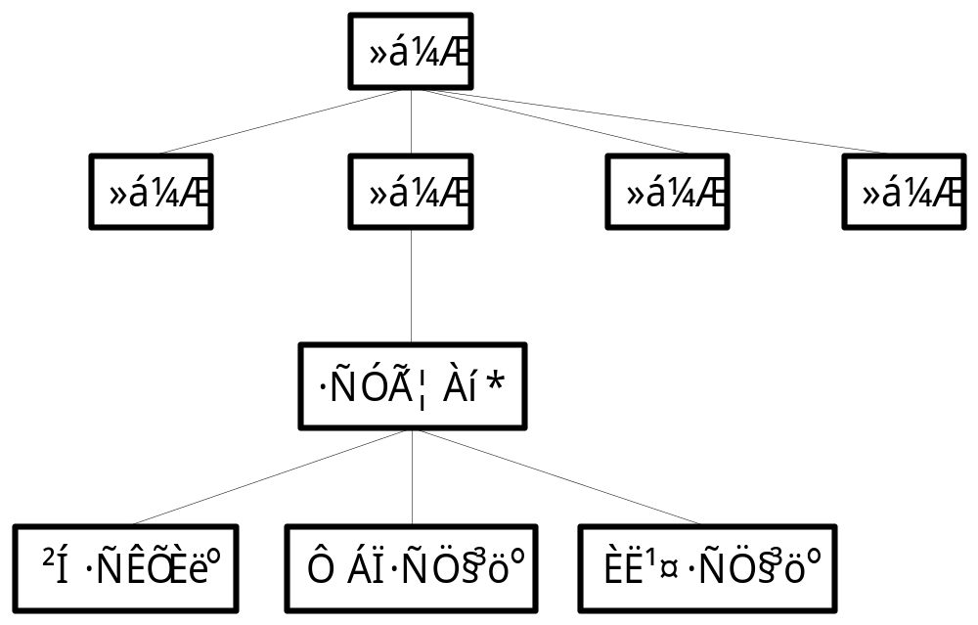
3. JSD开发步骤
1）实体动作步
2）实体结构步
图6-24 会计进程

Slide 75
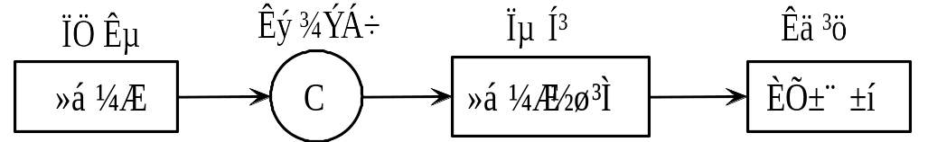
3）初步模型步
会计进程的纲要逻辑是：
图6-25 初始模型

Slide 76
会计进程seq
read C；
记账：iter while（有费用发生）
费用处理 sel 进餐费
进餐费收入处理；
alt 原料费
原料费支出处理；
alt 人工费
人工费支出处理；
费用处理 end
read C；
记账：end
结账
会计进程end

Slide 77
4）功能步
5）性能步
6）实现步

Slide 78
4. JSD应用示例
1）问题陈述
公园租船管理处负责租船给游客在湖面上游玩。每次游客游玩后还船。该管理处职员要求计算机在每天工作结束时产生一天中游客总的租船次数和总的租船时间的报告。

Slide 79
2）实体动作步
实体：游客
实体标识符：游客姓名
动作：租船。动作属性：船编号、租用时间（开始时间）
还船。动作属性：船编号、退还时间（结束时间）
输出：租船总次数
总的租船时间T=T+∑还船时间－∑租船时间

Slide 80
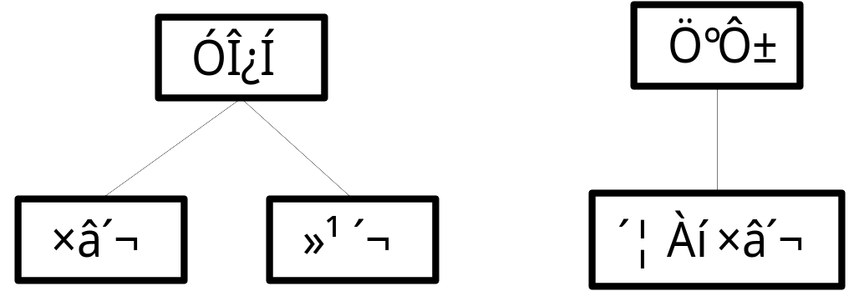
3）实体结构步

Slide 81
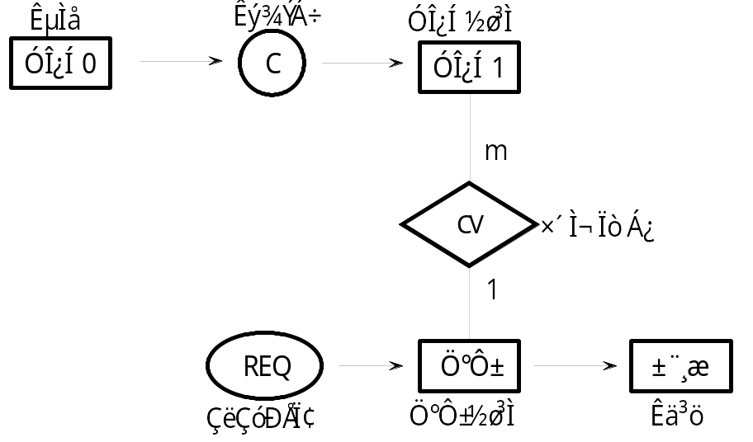
4）初步型步
图6-27 系统说明图

Slide 82
5）功能步
游客进程和职员进程的纲要逻辑描述如下：
游客1进程seq
session_time：=0；
read C；
租船seq

Slide 83
session_time：=session_time－租船时间；
租船end
read C；
还船seq
session_time：=session_time+还船时间；
还船end
游客1进程end

Slide 84
职员进程iter
报告seq
read REQ；
totaltime：=0；number：=0；
get CV；
处理租船iter while（not end-of-CVs）
totaltime：=totaltime+session_time；

Slide 85
number：=number+1；
get CV；
处理租船 end
write Reportline（‘总租船次数’，number，‘总租船时间’，totaltime）；
报告 end
职员进程 end

Slide 86
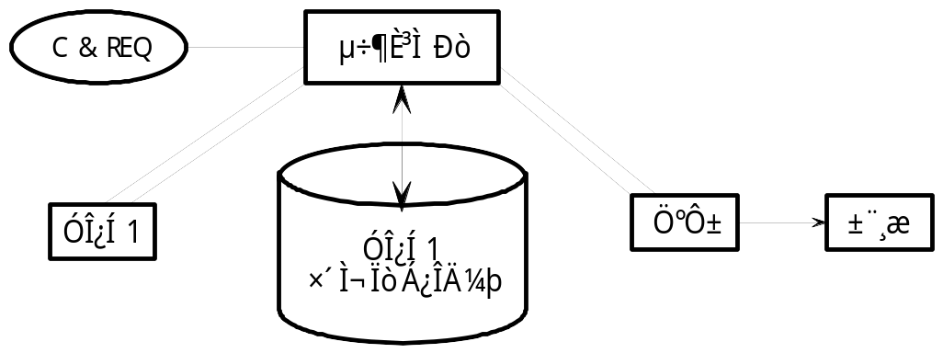
6）实现步
图6-28 系统实现图

Slide 87
谢谢

